Slide 1







1. CHUẨN BỊ ĐỌC
ĐÂY LÀ AI?
Dựa vào các dữ kiện gợi ý sau và đoán tên nhân vật bí ẩn

Slide 2



Đây là nhân vật trong truyền thuyết. Là người kết duyên cùng công chúa Tiên Dung.
01
CHỬ ĐỒNG TỬ

Slide 3



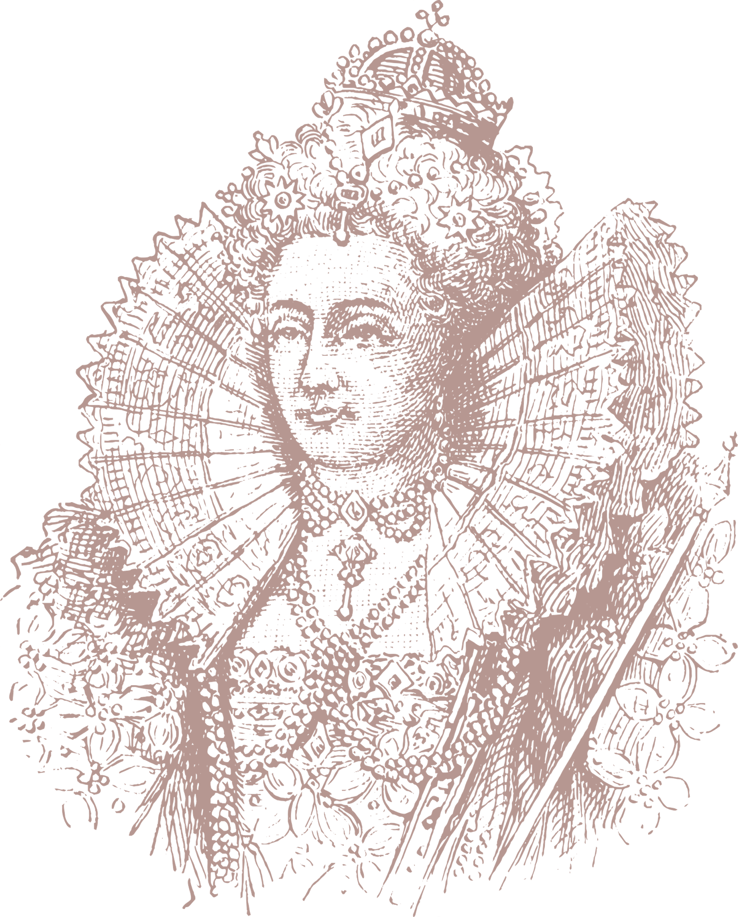


Bà là nhân vật quan trọng nhất trong tín ngưỡng Đạo Mẫu của người Việt. Tương truyền bà là con gái thứ hai của Đức Vua Cha Ngọc Hoàng Thượng Đế, do trong tiệc bàn đào lỡ tay đánh rơi chén ngọc nên bị giáng xuống trần vào thời nhà Lê. Bà là ai?
CÔNG CHÚA
LIỄU HẠNH

Slide 4









Núi Tản Viên gợi nhắc cho em nhớ đến nhân vật nào trong truyền thuyết?
SƠN TINH

Slide 5



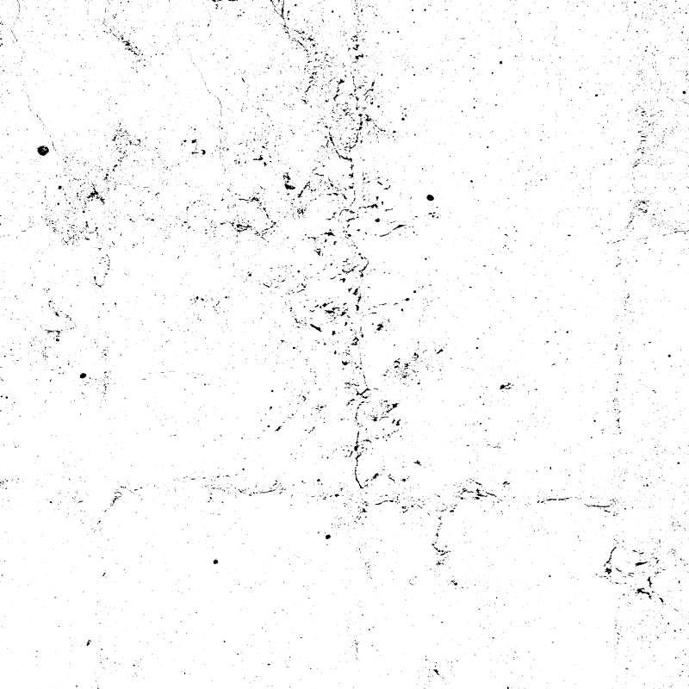
“Tráng sĩ nhổ những bụi tre bên đường quật vào giặc. Giặc tan vỡ.”.
Những câu đó gợi nhắc đến nhân vật nào?
THÁNH GIÓNG

Slide 6
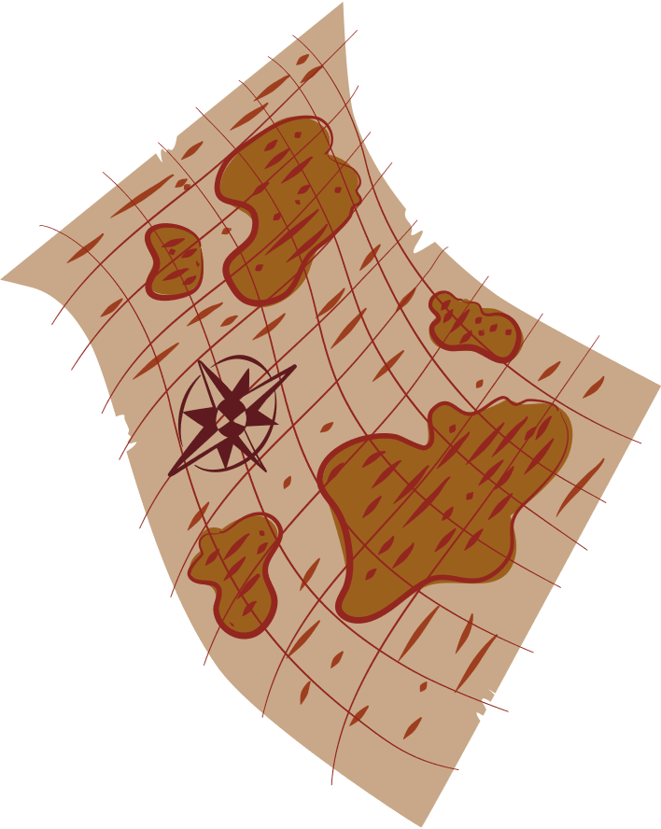



BÀI 4: NGHỊ LUẬN XÃ HỘI
THÁNH GIÓNG
TƯỢNG ĐÀI VĨNH CỬU CỦA LÒNG YÊU NƯỚC

Slide 7




2. ĐỌC VĂN BẢN
Đọc diễn cảm văn bản
Thánh Gióng – tượng đài vĩnh cửu của lòng yêu nước
Tiêu chí | Đạt | KĐ
Đọc trôi chảy, không bỏ từ, thêm từ
Đọc to, rõ bảo đảm trong lớp học, cả lớp nghe được
Tốc độ đọc phù hợp
Sử dụng các giọng điệu khác nhau đẻ thể hiện cảm xúc của người viết

Slide 8

3. KHÁM PHÁ VĂN BẢN
  Hoạt động 6 nhóm, 2 nhóm chung 1 nhiệm vụ
  Nhiệm vụ: thực hiện nhiệm vụ ra phiếu học tập 01
  Thời gian thảo luận: 5 phút
  Thời gian trình bày tối đa: 2 phút/nhóm
NHÓM 1,2
NHÓM 3,4
NHÓM 5,6
Nhóm 1, 2
Nhóm 3, 4
Nhóm 5, 6
  Văn bản viết về vấn đề gì? Vấn đề ấy được nêu khái quát ở phần nào?
  Các mục 2,3,4,5 đều dựa vào trình tự các sự kiện trong truyện Thánh Gióng nhưng tác giả không kể lại sự kiện mà chủ yếu nêu lên nội dung gì? Qua văn bản, em hiểu truyền thuyết Thánh Gióng có ý nghĩa như thế nào?
  Nội dung chính của phần (2) là gì? Tìm lí lẽ và bằng chứng làm sáng tỏ điều đó.
  Nội dung chính của phần (3) là gì? Tìm lí lẽ và bằng chứng làm sáng tỏ điều đó. Việc trích dẫn ý kiến của Lê Trí Viễn nhằm mục đích gì?
  Nội dung chính của phần (4) là gì? Tìm lí lẽ và bằng chứng làm sáng tỏ điều đó. Ý nghĩa của các lí lẽ và bằng chứng đó.
  Nội dung chính của phần (5) là gì? Bằng chứng nào cho thấy Gióng để lại các chứng tích?

Slide 9






3. KHÁM PHÁ VĂN BẢN
  Hoạt động nhóm
  Nhiệm vụ: thực hiện nhiệm vụ ra bảng phụ
  Thời gian thảo luận: 3 phút
  Thời gian trình bày tối đa: 2 phút/nhóm
Vì sao văn bản Thánh Gióng – tượng đài vĩnh cửu của lòng yêu nước là văn bản nghị luận văn học?

Slide 10




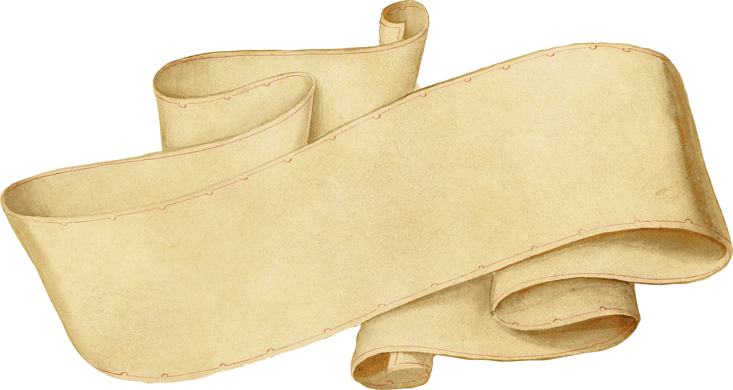
3. KHÁM PHÁ VĂN BẢN
Thánh Gióng là tác phẩm tiêu biểu thuộc chủ đề đánh giặc cứu nước
Nêu vấn đề
Ý nghĩa sự ra đời kì lạ
của Gióng
THÁNH GIÓNG
TƯỢNG ĐÀI
VĨNH CỬU
CỦA
LÒNG YÊU NƯỚC
Giải quyết
vấn đề
Gióng lớn lên cũng kì lạ
Gióng vươn vai ra trận
đánh giặc
Gióng bay lên trời và
dấu xưa còn lại
Kết thúc
vấn đề
Khẳng định lại truyền thống giữ nước của dân tộc

Slide 11

3. KHÁM PHÁ VĂN BẢN
Thánh Gióng là tác phẩm tiêu biểu thuộc chủ đề đánh giặc cứu nước
THÁNH GIÓNG
TƯỢNG ĐÀI VĨNH CỬU
CỦA LÒNG YÊU NƯỚC
Nêu vấn đề
Ý nghĩa sự ra đời kì lạ
của Gióng
Các lí lẽ và bằng chứng đều triển khai theo các sự kiện của truyền thuyết Thánh Gióng, thế nhưng tác giả không kể lại sự kiện mà nêu ý nghĩa của các sự kiện đó để chứng minh rằng Thánh Gióng là tượng đài vĩnh cửu của lòng yêu nước. Từ đó có thể thấy được cách triển khai hợp lí, mạch lạc, lí lẽ và bằng chứng chặt chẽ, giàu sức thuyết phục.
Gióng lớn lên cũng kì lạ
Giải quyết
vấn đề
Gióng vươn vai ra trận
đánh giặc
Gióng bay lên trời và
dấu xưa còn lại
Kết thúc
vấn đề
Khẳng định lại truyền thống giữ nước của dân tộc

Slide 12



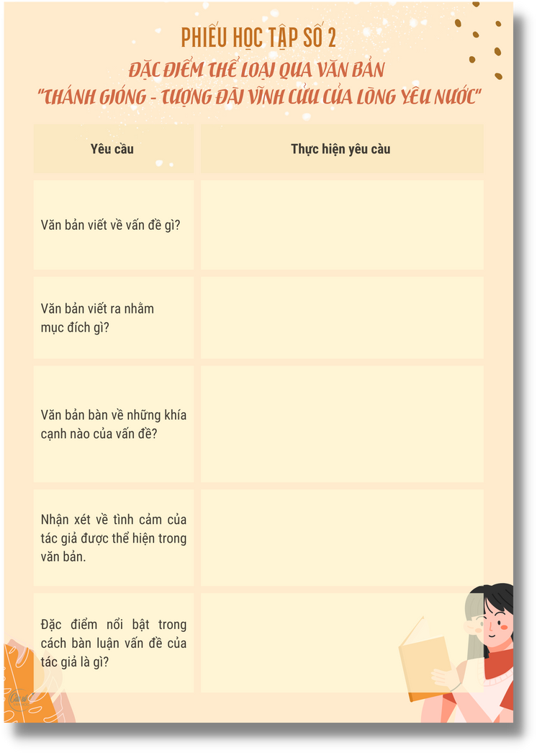


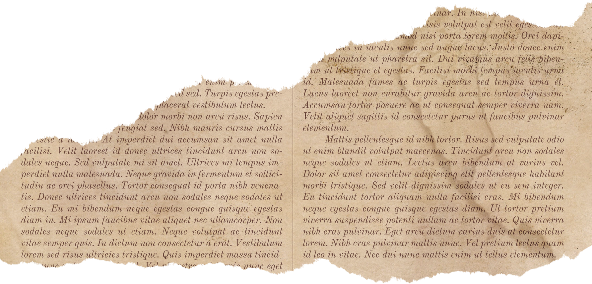
4. LUYỆN TẬP
- HS thực hiện cá nhân
- Thời gian: 5 phút
Khái quát đặc điểm thể loại qua văn bản Thánh Gióng – tượng đài
vĩnh cửu của lòng yêu nước
(PHT số 2)

Slide 13
4. LUYỆN TẬP
Yêu cầu | Thực hiện yêu cầu
Văn bản viết về vấn đề gì? | Văn bản viết về vấn đề Thánh Gióng là tượng đài vĩnh cửu của lòng yêu nước
Văn bản viết ra nhằm mục đích gì? | Văn bản viết ra nhằm mục đích thuyết phục người đọc Thánh Gióng là biểu tượng cho tinh thần yêu nước của nhân dân ta
Văn bản bàn về những khía cạnh nào của vấn đề? | Tác giả bàn về: Gióng lớn lên từ sức mạnh, từ tình yêu của nhân dân ta. Gióng vươn vai ra trận để đánh giặc, bảo vệ đất nước. Sau khi chiến thắng, Gióng bay về trời.

Slide 14
4. LUYỆN TẬP
Yêu cầu | Thực hiện yêu cầu
Nhận xét về tình cảm của tác giả được thể hiện trong văn bản. | Tình cảm trân trọng, ngợi ca, tự hào về tinh thần yêu nước của dân tộc
Đặc điểm nổi bật trong cách bàn luận vấn đề của tác giả là gì? | Cách triển khai hợp lí, mạch lạc, lí lẽ và bằng chứng chặt chẽ, giàu sức thuyết phục (các lí lẽ và bằng chứng đều triển khai theo các sự kiện của truyền thuyết Thánh Gióng, thế nhưng tác giả không kể lại sự kiện mà nêu ý nghĩa của các sự kiện đó để chứng minh rằng Thánh Gióng là tượng đài vĩnh cửu của lòng yêu nước)

Slide 15



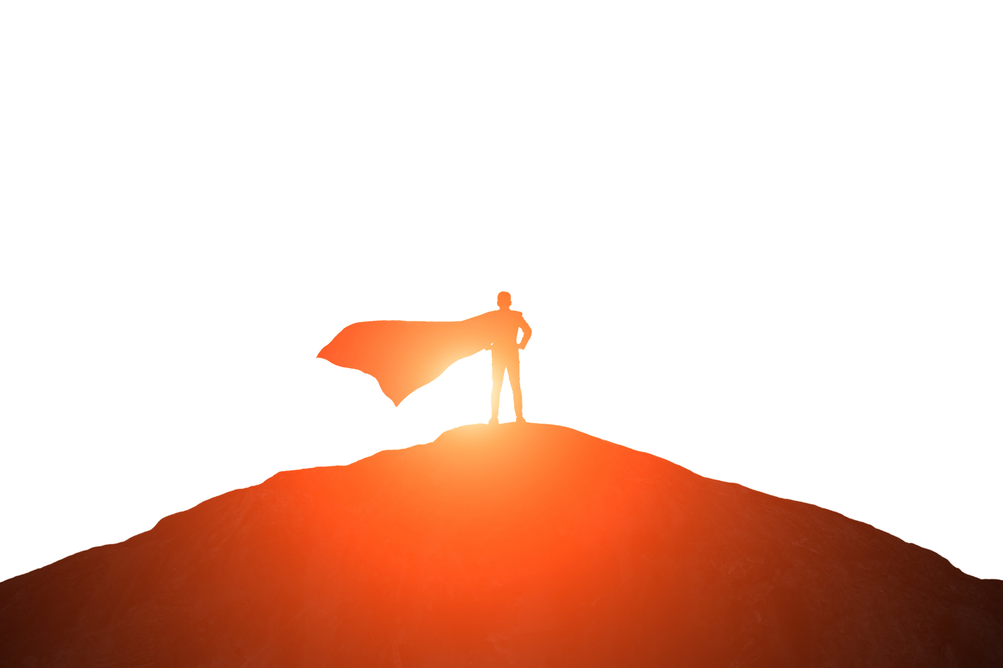


KẾT NỐI VỚI ĐỜI SỐNG
Ngày nay, có rất nhiều những “anh hùng” xuất hiện không chỉ bằng những cống hiến, đóng góp lớn lao cho xã hội mà những “anh hùng” còn xuất hiện cả trong hành động nhỏ của mình giữa cuộc sống. Em có biết những “anh hùng” nào như vậy không?

Slide 16

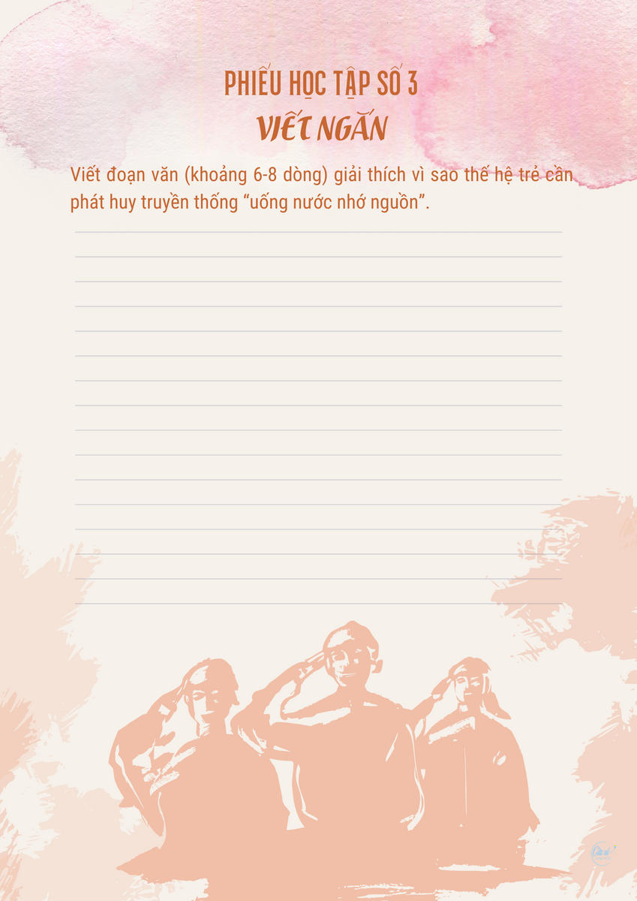


KẾT NỐI ĐỌC VIẾT
Viết đoạn văn (khoảng 6-8 dòng) giải thích vì sao thế hệ trẻ cần phát huy truyền thống “uống nước nhớ nguồn”.
(PHT số 3)

Slide 17
KẾT NỐI ĐỌC VIẾT
Dàn bài gợi ý:
Mở đoạn (1 câu) | Nêu vấn đề (Thế hệ trẻ cần phát huy truyền thống “uống nước nhớ nguồn”)
Thân đoạn (6-7 câu) | - Giải thích thế nào là “uống nước nhớ nguồn” - Vì sao thế hệ trẻ cần phát huy truyền thống “uống nước nhớ nguồn” - Liên hệ bản thân (Là học sinh, em có thể làm gì để phát huy truyền thống này?)
Kết đoạn (1 câu) | Khẳng định lại ý nghĩa/giá trị của truyền thống với thế hệ sau

Slide 18


5. VẬN DỤNG
Yêu cầu 1
Yêu cầu 2
Thiết kế một bản giới thiệu ngắn về một người anh hùng trong truyền thuyết mà em thích nhất.
HS đọc mở rộng văn bản ở nhà: đọc + khám phá văn bản Con cò trong ca dao theo phiếu gợi dẫn ở nhà, trình bày sản phẩm trên lớp

